Slide 1
Træning for Ældre
Fokus, Balance og Styrketræning
Nicklas Røssner, Ældresagen, November 2024

Slide 2
Stil gerne spørgsmål undervejs

Slide 3
Hvem er jeg?
Bachelor i Idræt, Aalborg Universitet 2014
Professionsbachelor i Fysioterapi 2018
Fysioterapeut for superligaholdet Randers FC
Fysisk træner for verdensklasse atleter (heriblandt OL-deltager Malene Kejlstrup)
Eliteidrætskonsulent
Professionel triatlet i 10+ år for det danske landshold
Kontakt: nicklas@nicklasrossner.com

Slide 4
Fald hos ældre – Et stort problem
Cirka 1/3 af alle mennesker over 65 år falder mindst én gang om året. Halvdelen af alle ældre der falder, vil falde mere end én gang om året
Selv om kun ca. 10 % af alle fald fører til alvorlige skader, repræsenterer disse omtrent 20-30 % af alle skaderelaterede sygehusindlæggelser
Liggetiden på hospital efter faldskade er betydeligt længere blandt ældre end blandt yngre, og de, som er faldet, oplever ofte efterfølgende problemer med at klare sig uden hjælp fra andre i dagligdagen efter faldet
Kilde: Sundhed.dk

Slide 5
Fald → Inaktivitet → Problem

Slide 6
I 2014 var vi nogle studerende der fik en idé

Slide 7
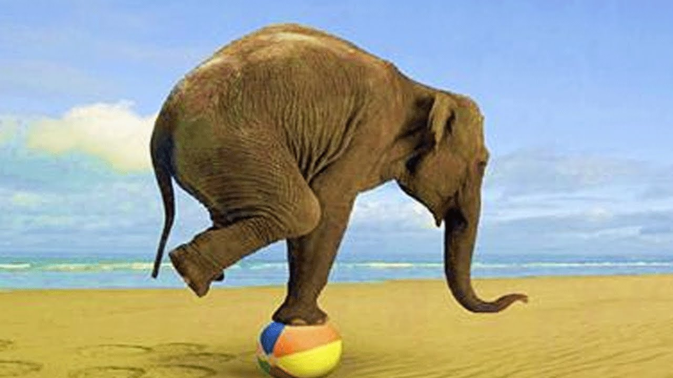

Slide 8
Men Hvad er balance egentlig?

Slide 9
”Balance er evnen til at opretholde kroppens stabilitet og kontrol i forhold til tyngdekraften, både i hvile og under bevægelse, ved hjælp af samspillet mellem det vestibulære, visuelle og proprioceptive system.”

Slide 10
Og hvad betyder det så?

Slide 11
De tre systemer
Det vestibulære system
”Det indre øre”
Det proprioceptive system
Muskler og led position
Det visuelle system
Hvad ser vi?

Slide 12
Lad os teste… Hvor god er din balance?

Slide 13
Tilbage til de studerende i 2014

Slide 14
Kan vi gøre balancen bedre?

Slide 15
Betydningen af fokus…

Slide 16
Internt fokus: Hvordan sker inde i min krop?
Eksternt fokus: Hvad sker uden for min krop?

Slide 17
Hvordan tester vi det?

Slide 18
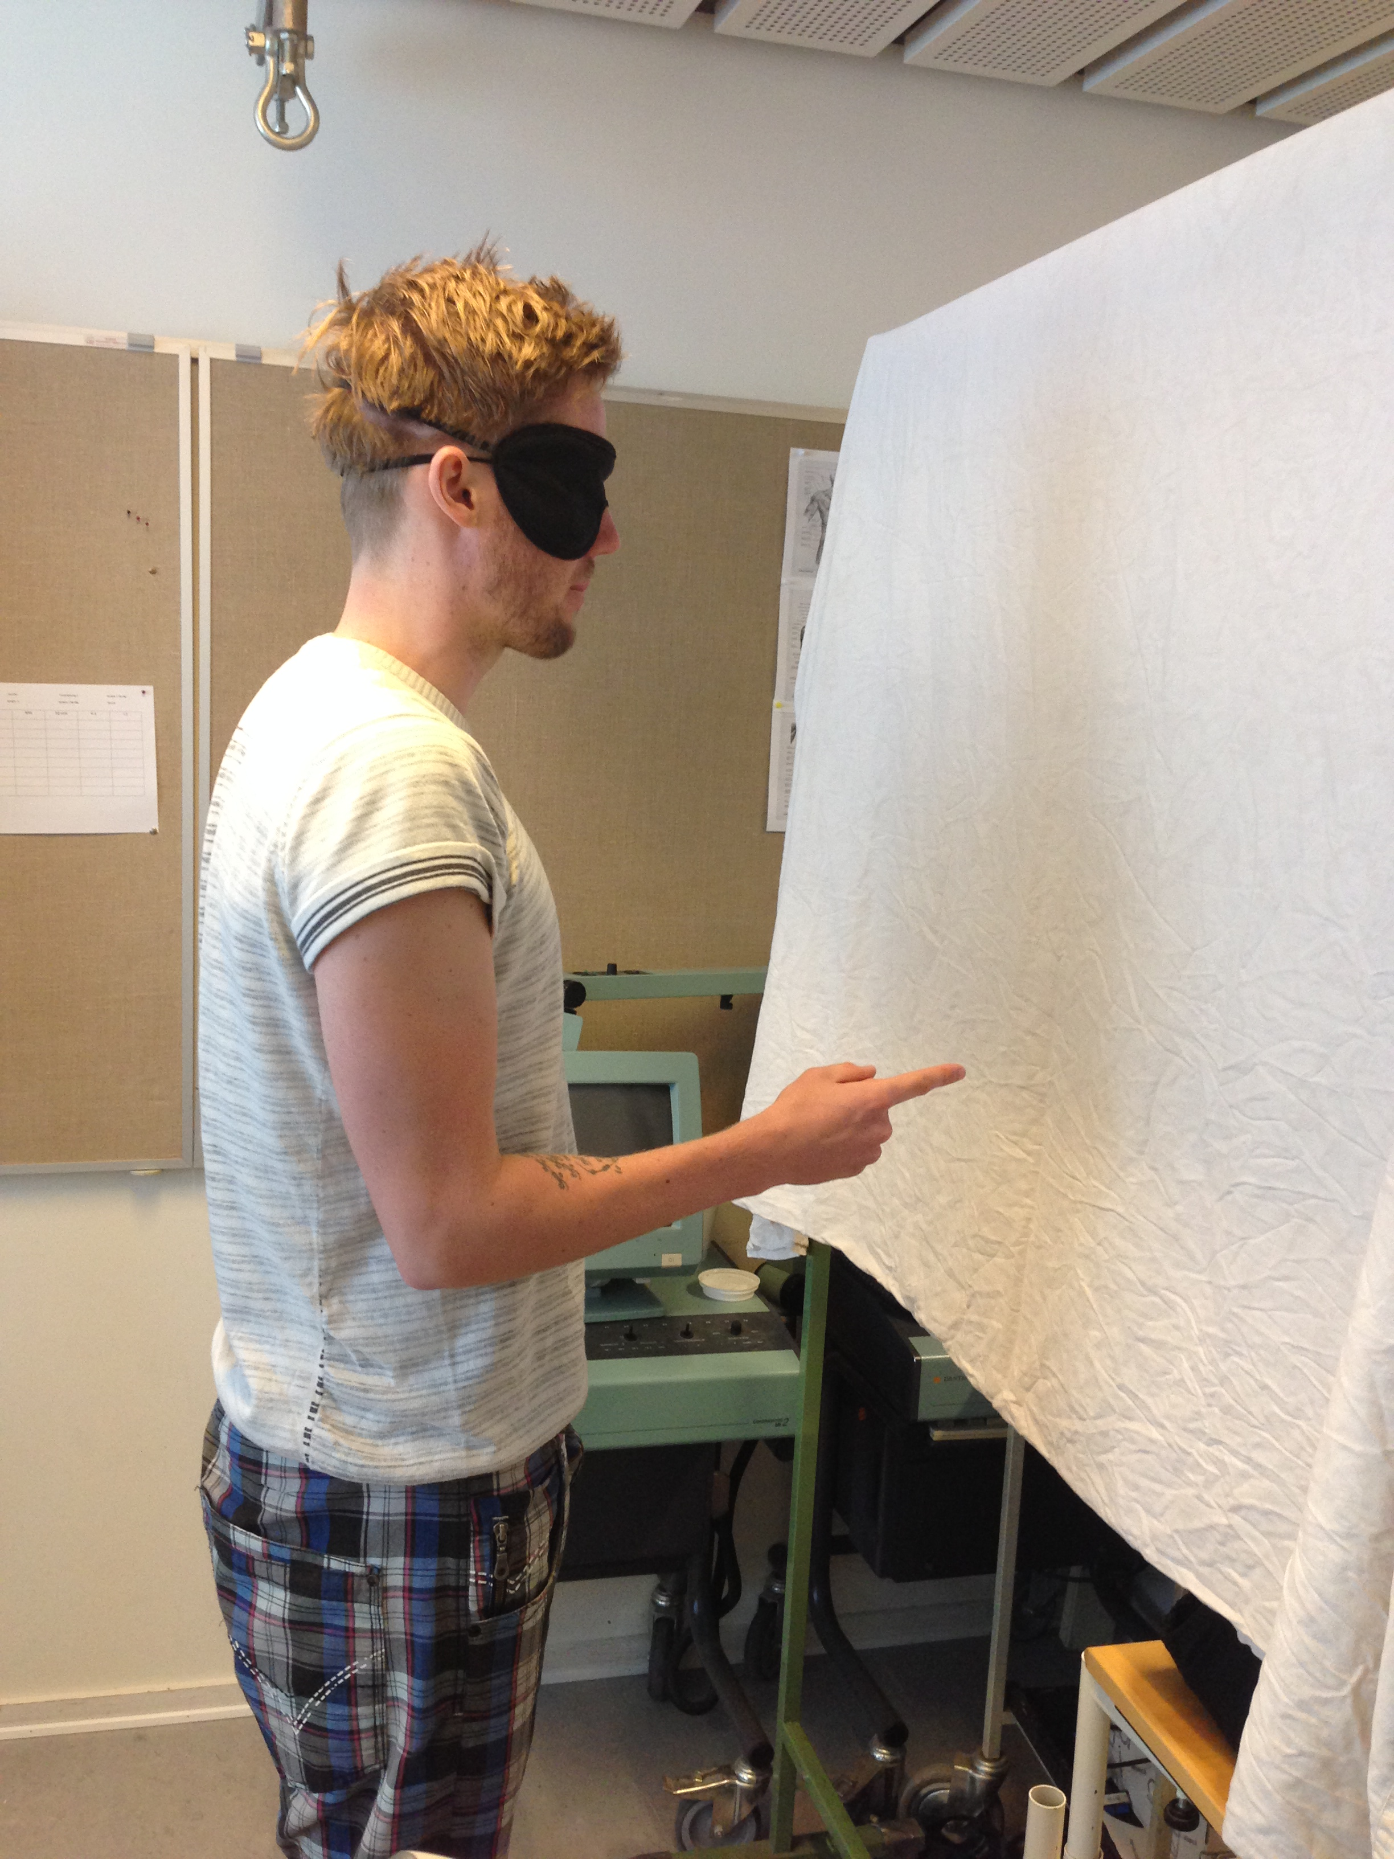

Slide 19
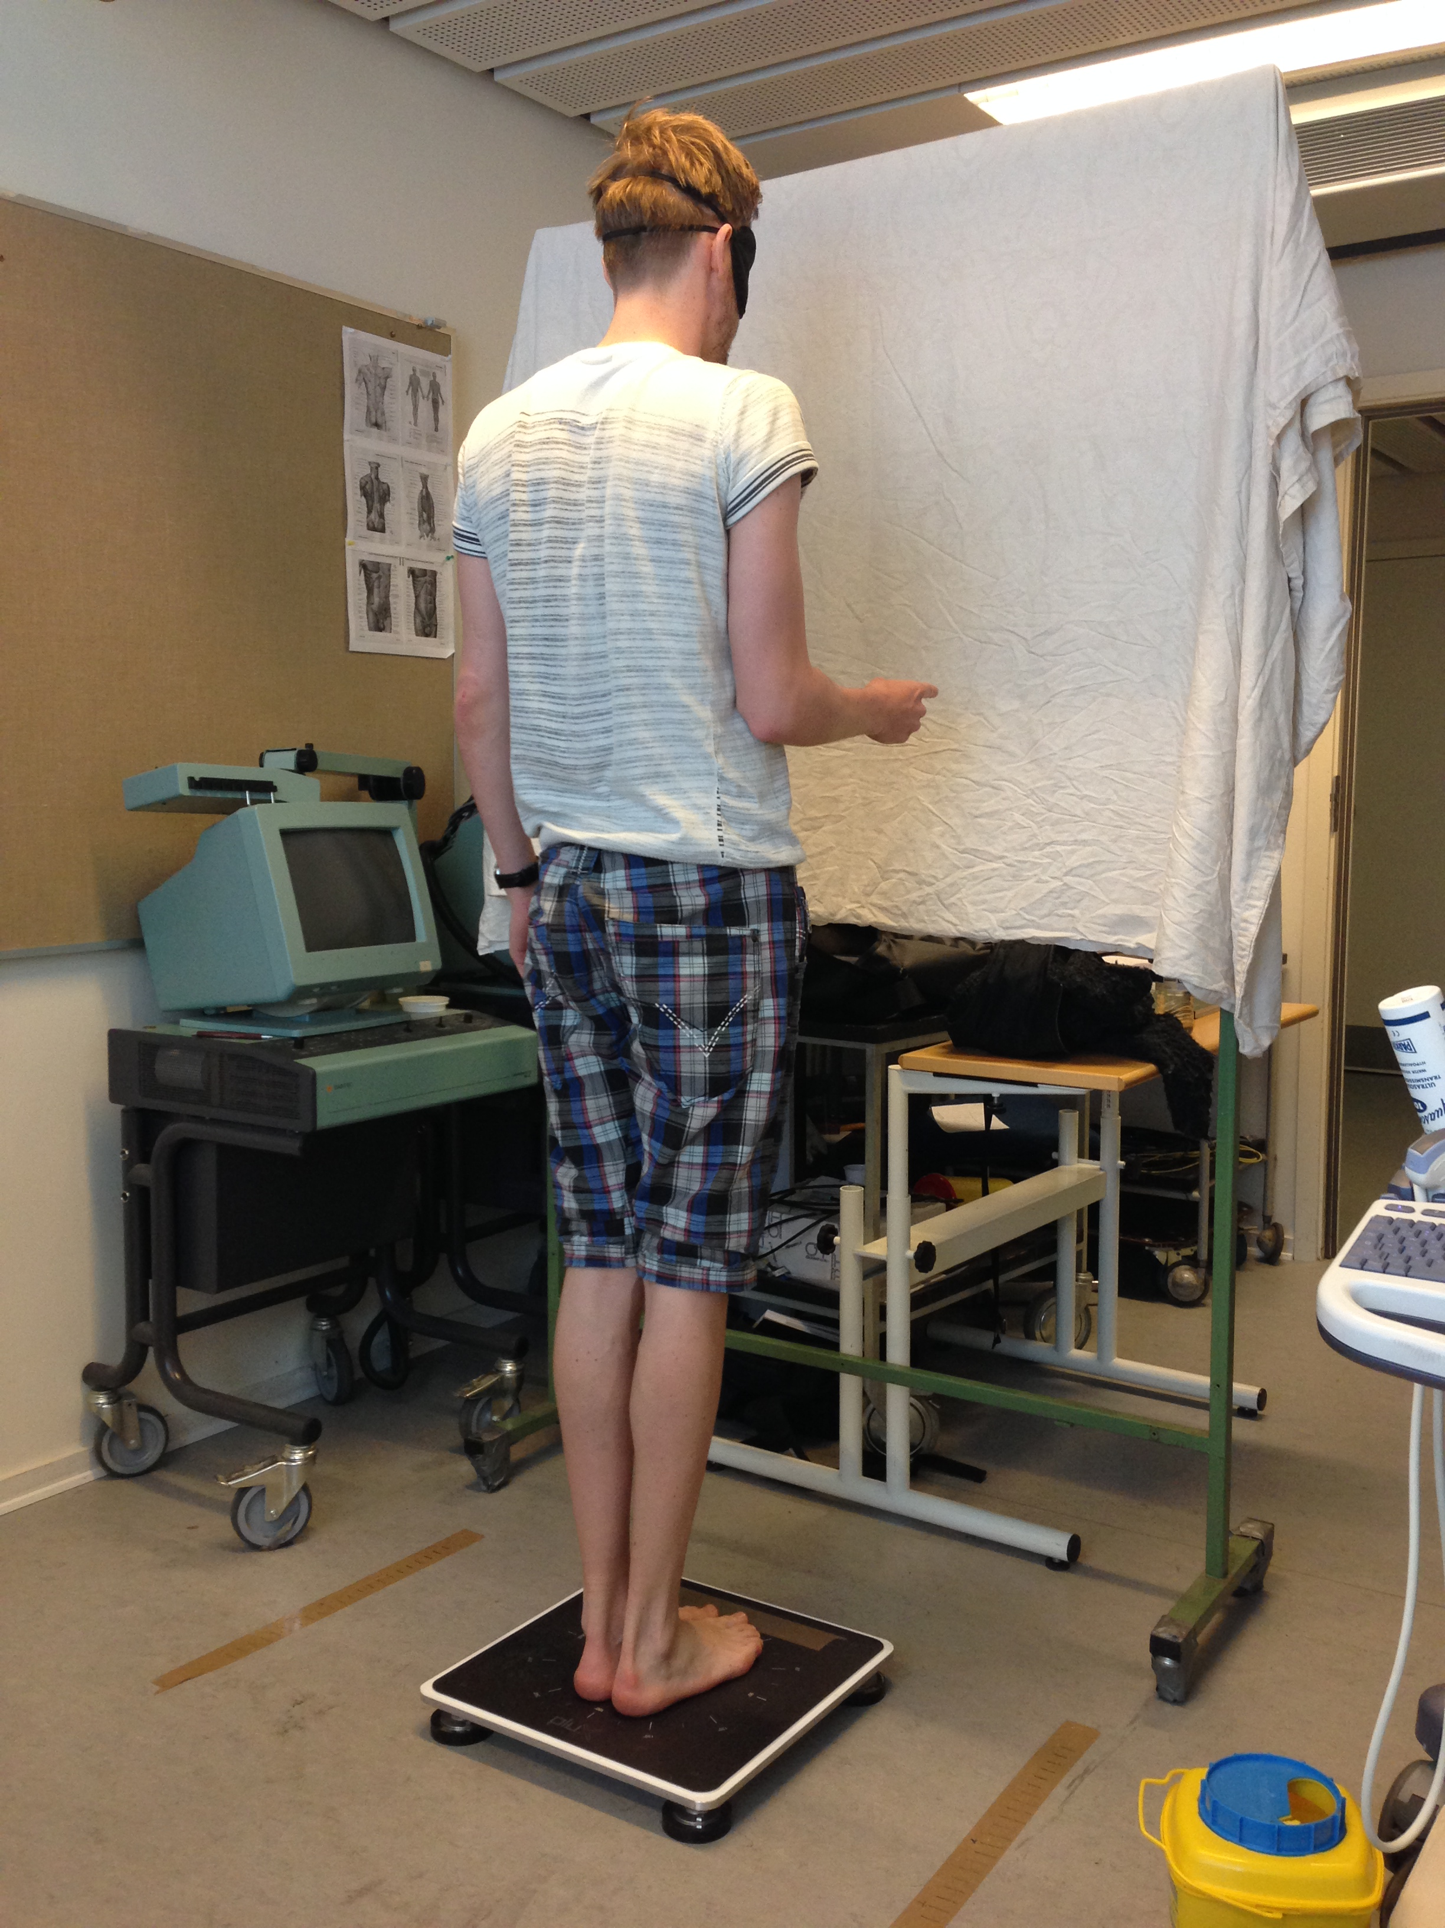

Slide 20
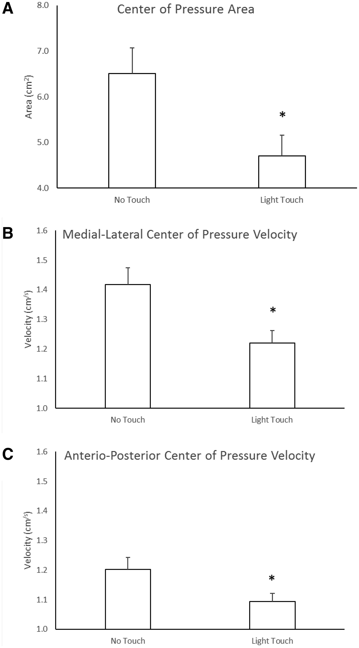
Figure 1 Mean (±SEM, N = 18) center of pressure (CoP) area (A) and velocity in both medial-lateral (B) and ...
Notes:
Figure 1 Mean (±SEM, N = 18) center of pressure (CoP) area (A) and velocity in both medial-lateral (B) and anterior-posterior (C) directions during both no touch and light touch conditions. Decreased CoP parameters during the light touch condition compared with the no touch condition (*Bonferroni: P < 0.05). The data are pooled between saline and time factors to show the difference within the factor condition (Bonferroni: all P < 0.002).
Unless provided in the caption above, the following copyright applies to the content of this slide: © 2018 American Academy of Pain Medicine. All rights reserved. For permissions, please e-mail: journals.permissions@oup.comThis article is published and distributed under the terms of the Oxford University Press, Standard Journals Publication Model (https://academic.oup.com/journals/pages/about_us/legal/notices)

Slide 21
Men hvad med smerter?

Slide 22
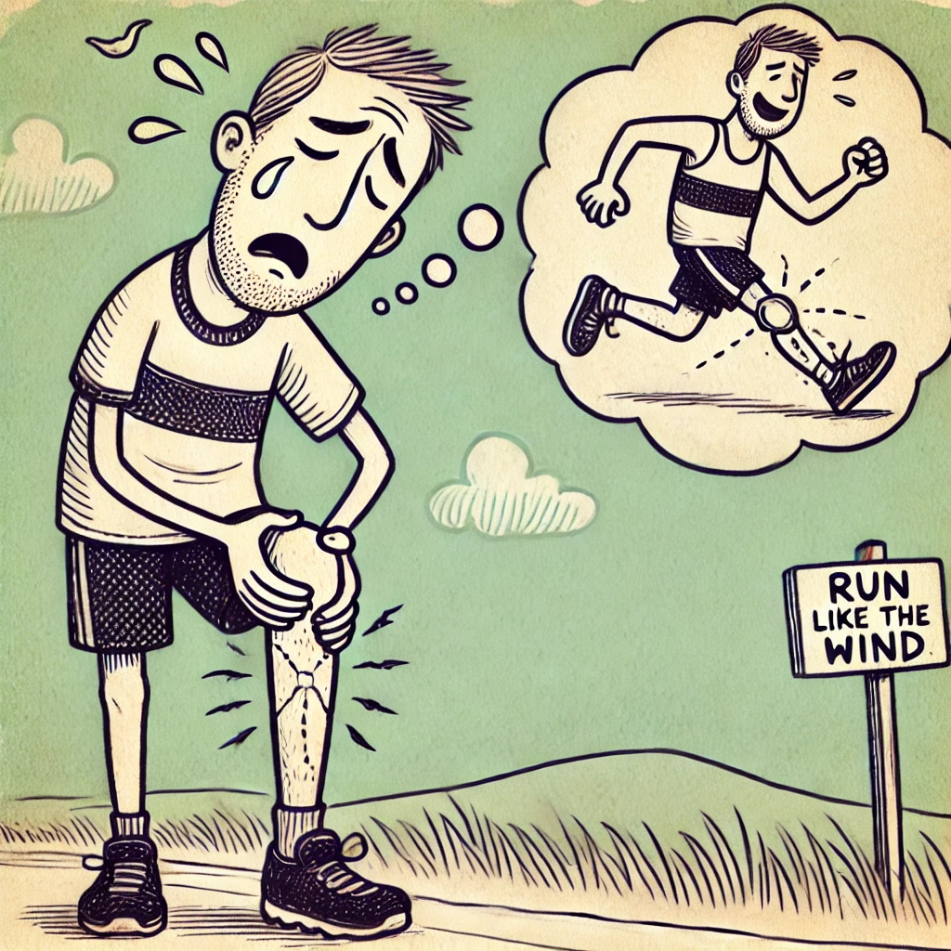

Slide 23
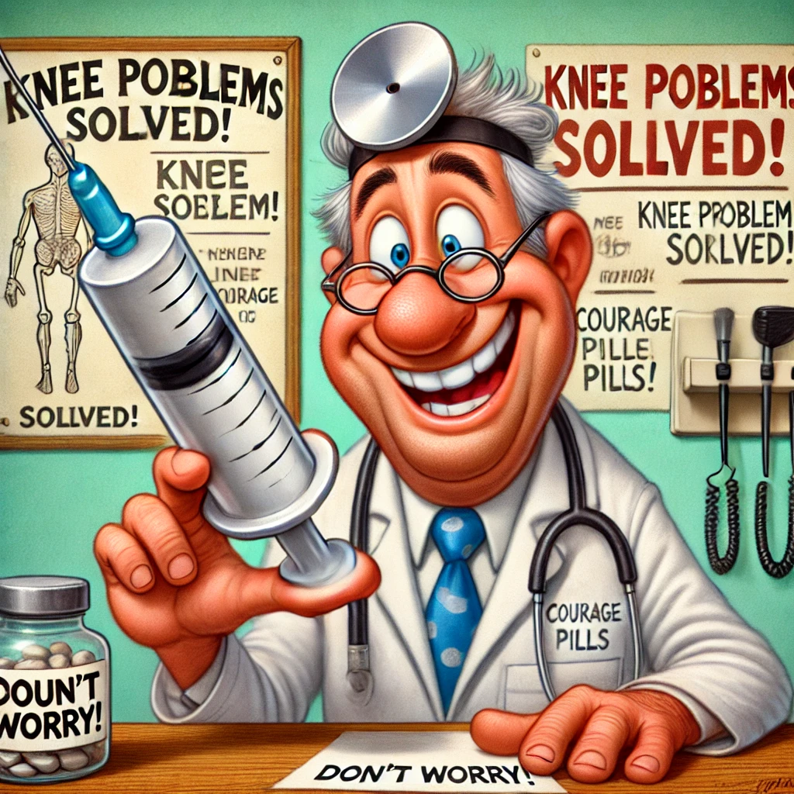

Slide 24
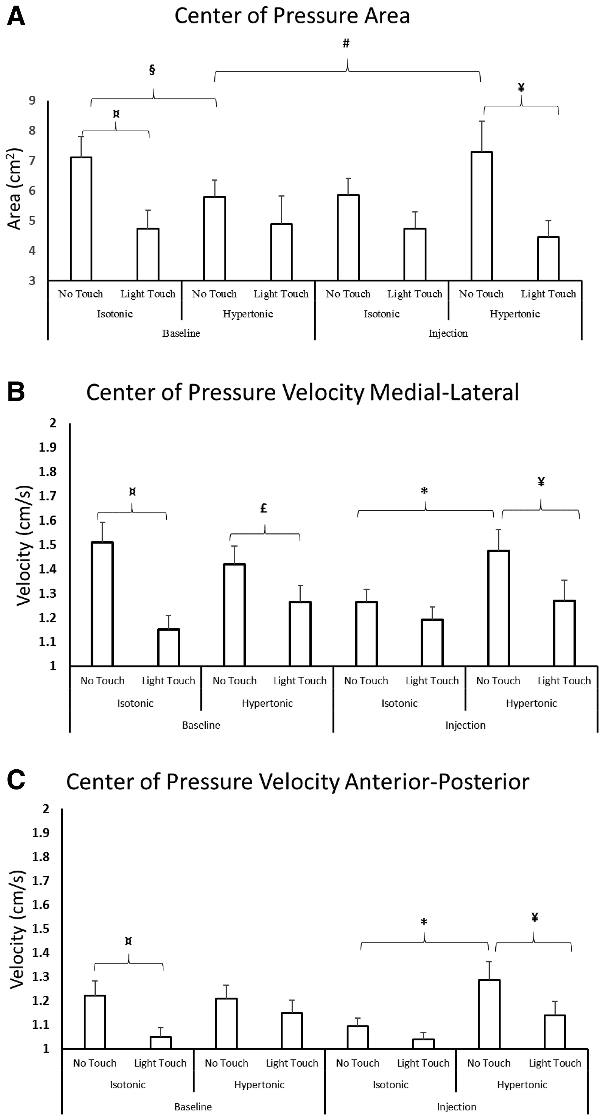
Figure 2 Mean (±SEM, N = 18) center of pressure (CoP) area and velocity and both medial-lateral and anterior-posterior ...
Notes:
Figure 2 Mean (±SEM, N = 18) center of pressure (CoP) area and velocity and both medial-lateral and anterior-posterior directions during both no touch and light touch conditions following isotonic (nonpainful) and hypertonic (painful) saline injections. The CoP area increased during hypertonic saline injection and the no touch condition compared with baseline and the no touch condition (#Bonferroni: P = 0.003). The CoP velocity in both directions increased during hypertonic injection and the no touch condition compared with isotonic injection and the no touch condition (*Bonferroni: both P < 0.009). The CoP area decreased during baseline and the hypertonic injection condition compared with baseline and the isotonic injection condition (§Bonferroni: P = 0.04). Additionally, when comparing the no touch with light touch conditions, CoP area and velocity in both directions decreased during the light touch condition during baseline prior to isotonic injection (¤Bonferroni: all P < 0.001). The CoP velocity in the medial-lateral direction prior to the hypertonic injection condition decreased during the light touch condition compared with the no touch condition (£Bonferroni: P < 0.03). The CoP area and velocity in both directions decreased during the light touch condition and hypertonic saline injection compared with the condition with no touch and hypertonic injection (¥Bonferroni: all P < 0.04).
Unless provided in the caption above, the following copyright applies to the content of this slide: © 2018 American Academy of Pain Medicine. All rights reserved. For permissions, please e-mail: journals.permissions@oup.comThis article is published and distributed under the terms of the Oxford University Press, Standard Journals Publication Model (https://academic.oup.com/journals/pages/about_us/legal/notices)

Slide 25
Hvordan kan denne viden bruges i praksis?
Spørgsmål

Slide 26
Lad os prøve igen

Slide 27
Hvad med det der styrketræning?

Slide 28
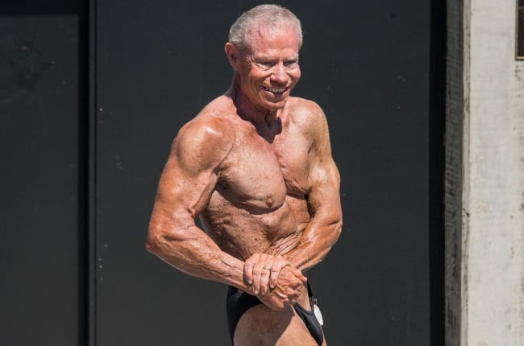
Jim Arrington, 82 år gammel

Slide 29
Tilbage til balancen…

Slide 30
Reaktion + Deceleration

Slide 31
Det kan vi træne!

Slide 32
Men hvordan?

Slide 33
REAKTION: Hvad er det nu Simon siger?
Stå i en cirkel
Giv forskellige lyde til forskellige opgaver.
Eksempelvis 1: Drej rundt om dig selv, 2: Stå på højre ben, 3: stå på venstre ben, osv. Træneren står i midten og siger lydene, hvorefter deltagerne skal reagere hurtigst muligt på den opgave, som passer til lyden.

Slide 34
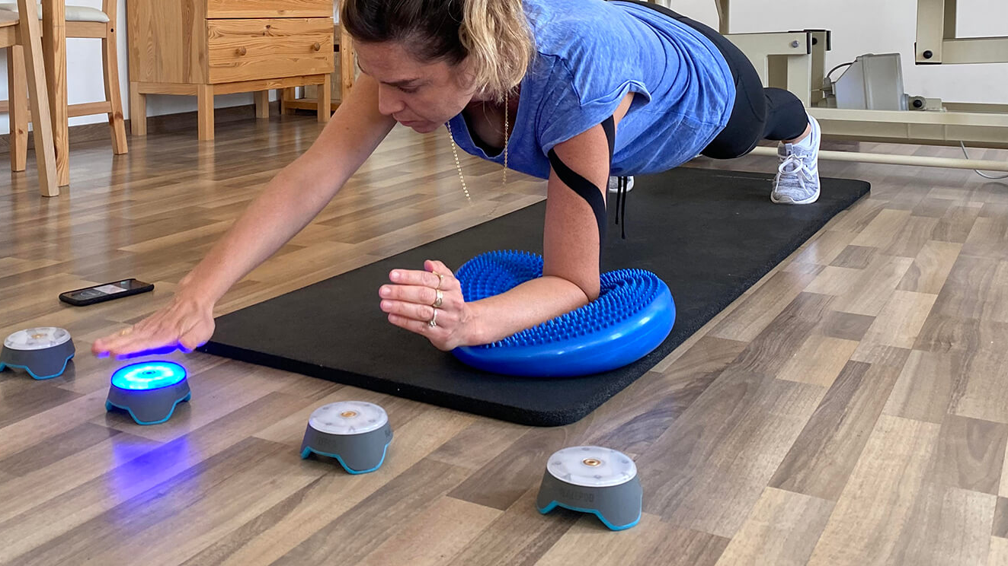

Slide 35
Hvad kunne man ellers gøre?
Spørgsmål

Slide 36
Deceleration… Det her bliver hårdt

Slide 37
Hvad kunne man ellers gøre?
Spørgsmål

Slide 38
Take-aways
Fokus
Øger balancen markant
Specielt vigtigt i udsatte situationer
Balance
De tre systemer (slide 9)
Reaktion (slide 21)
Styrke
Ben først
Deceleration
Eksempel
Eksempel
Ældresagen programmer
Hav fokus på at se på et specifikt punkt når du går på ujævnt terræn.
Hav fokus på følelsen af gelænderet når du går på trapper
Drej hovedet fra side til side og op/ned
Prøv nu med et ben. Dernæst lukkede øjne.
Dans
VIDEOER HER

